Slide 1
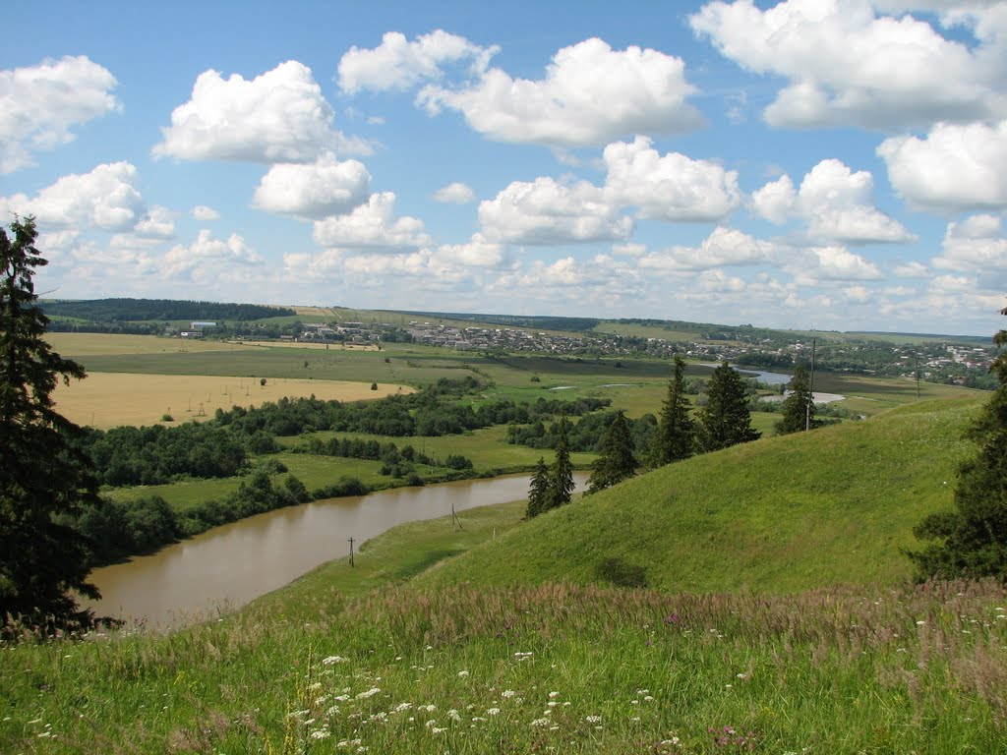
Уржумский район

Slide 2
История названия
Этот старинный купеческий город располагается на левом берегу реки Уржумки, в 10 километрах выше по течению от слияния с Вяткой. Одно из первых упоминаний об этом месте содержится в Патриаршей летописи за 1554 год, где говорится о походе воевод, организованном Иваном Грозным. Спустя 30 лет, в 1584-м, в числе ряда русских городов-крепостей в бассейне Волги, Камы и Вятки был построен и Уржум.
Кстати говоря, споры по поводу возникновения названия не утихают до сих пор. По одной из версий, оно связано с фразой, которая переводится с марийского языка, как «белку (ур) видел (ужем)». Также есть мнение, что населённый пункт получил имя в честь протекающей среди полей и лесов реки Уржумки.

Slide 3
Уржумский район Районный центр –город Уржум
Герб Уржумского района: в зелёном поле на лазоревой, тонко окаймлённой серебром, оконечности — золотой, перевязанный червлёной лентой сноп, поддерживаемый сидящей золотой белкой.
Флаг Уржумского района: прямоугольное зелёное полотнище с отношением ширины к длине 2:3, вдоль нижнего края помещены две полосы — белая в 1/18 полотнища и под ней голубая в 1/5 полотнища. В зелёной части вплотную к белой полосе стоит жёлтая белка, держащая сноп того же цвета, перевязанный красной лентой.
Герб и флаг Уржумского района утверждены 7 декабря 2009 года

Slide 4
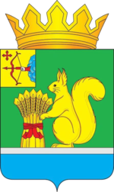
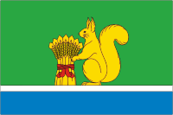
Герб и флаг

Slide 5
Карта Уржумского района

